Slide 1
Муниципальное бюджетное дошкольное образовательное учреждение детский сад № 21 « Рябинка» п. Октябрьский Муниципального образования
Туапсинский район
Проект на тему:
«Формирование первичного представления об экологии.
Знакомство детей раннего возраста с лесным животным — ёж.
Подготовила: воспитатель
Степанова Е.О

Slide 2
Актуальность исследования: для детей характерно неустойчивое отношение к животным и растениям без выраженной положительной направленности. Отношение ситуативное. Дети наряду с отдельными позитивными действиями могут проявлять к объектам небрежность и даже агрессивность .

Slide 3
Цель исследования: Познакомить с животным леса- ёж; дать представление о еже, познакомить с внешнем видом и его характерными особенностями; обогатить и активизировать словарь по теме; воспитывать заботливое отношение к животным.

Slide 4
Объект исследования: образовательный процесс, направленный на экологического воспитания у детей раннего возраста

Slide 5
Задачи: 1. Изучить литературу по выбранной тематике.
2. Дать знания детям о жизни ежа.
3. формировать интерес ребенка к диким животным.
4. Воспитывать доброе, заботливое отношение к ним.
5. Обогащать результаты исследования.

Slide 6
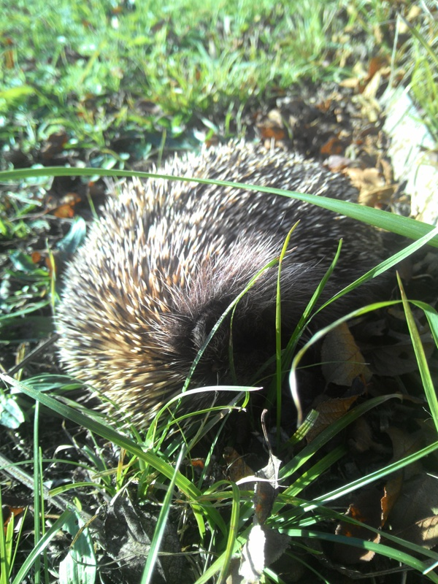

Slide 7
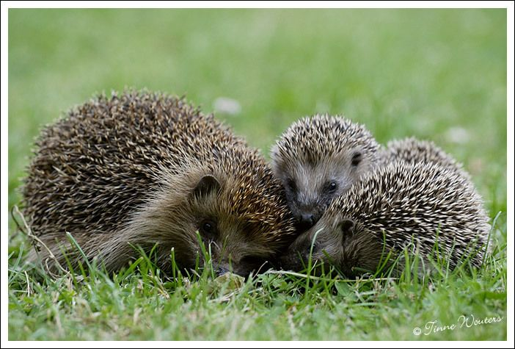

Slide 8
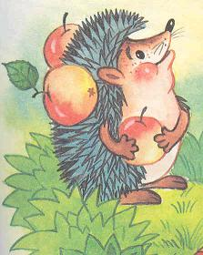

Slide 9
